Slide 1


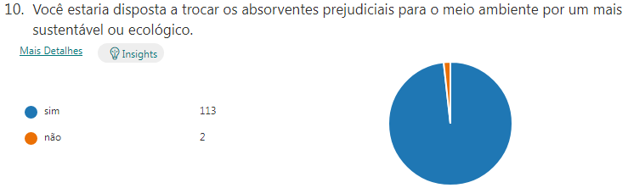
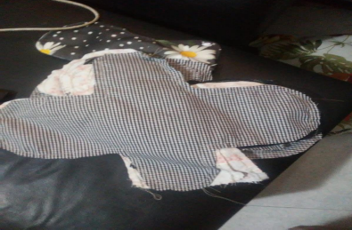
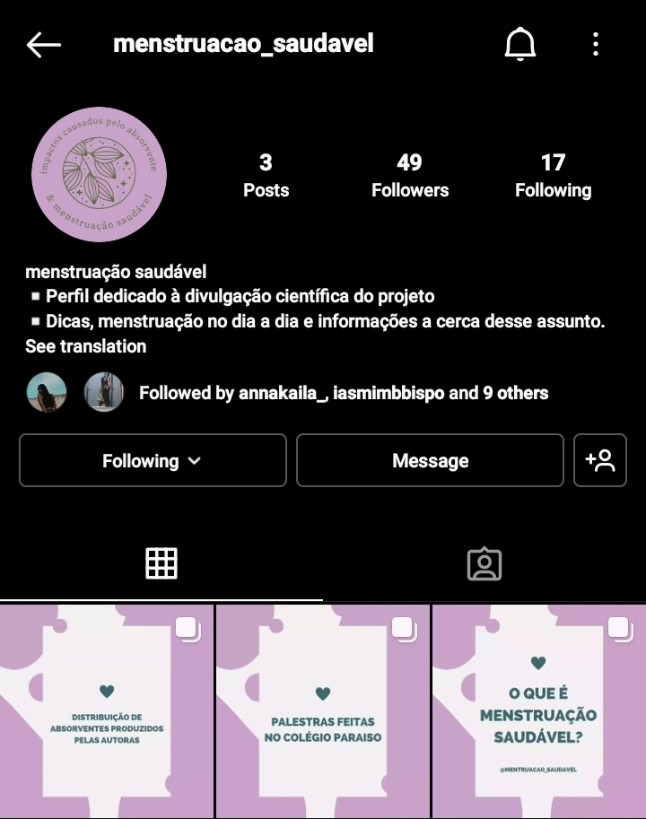
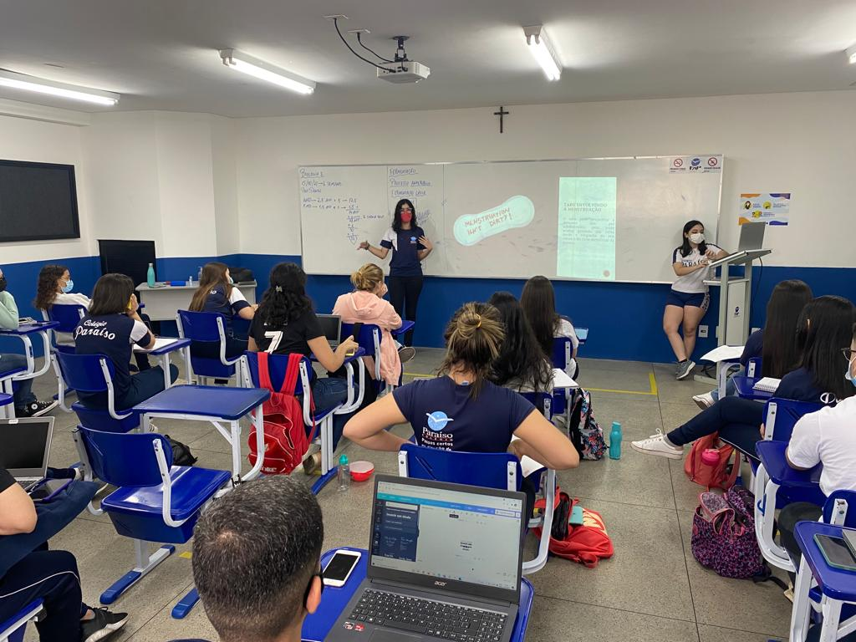
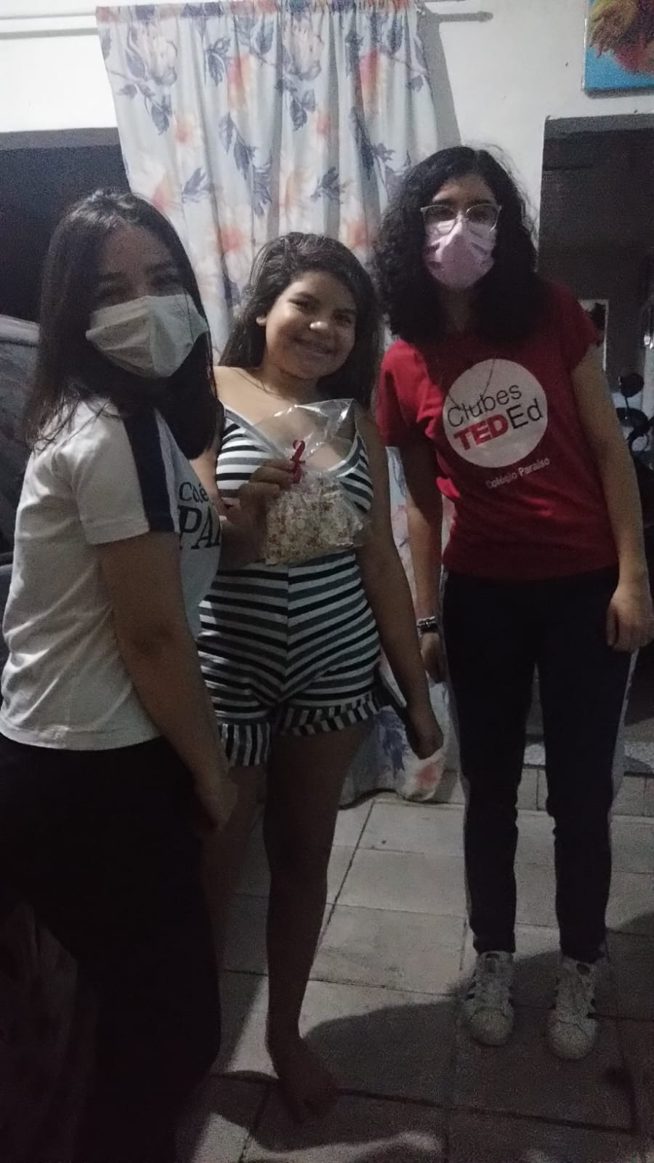



Fonte: Autoras
Impactos Ambientais e na Saúde pelo Absorvente e o Tabu Envolvendo a Menstruação
Estudantes: Giovanna Brasil Accioly Pinto
Hellen Alves de Sousa Brito
Orientador: Leonardo de Sousa Silva
Introdução
O absorvente interno e o externo descartável são os mais prejudiciais tanto à saúde, já que sua composição pode causar alergia, produção de bactérias e fungos e o interno pode causar ressecamento e síndrome do choque tóxico, quanto para o meio ambiente pois cada absorvente dura cerca de 400 a 500 anos, o coletor é o melhor pelo simples fato de uma pessoa usar cerca de 1 por ano, não produzindo lixo, sendo mais econômico e tem menos risco a saúde de quem usa.
Por muitos a menstruação é considerada algo impura e suja, e por esse pensamento muitas dos indivíduos que menstruam acabam tendo vergonha e escondendo esse processo natural.
Resultados
Com os resultados obtidos pelos questionários aplicados durante a metodologia do estudo se fez possível perceber que a maior parte das pessoas que responderam as perguntas utilizam absorvente descartável (98%) entretanto, a maior parte da população questionada explicitou a aptidão de trocar este material por outro mais ecológico e saudável se houvesse a propagação de discussões sobre o assunto. O fato observado serviu para provar a tese defendida pelas participantes do projeto, onde a conscientização teria papel protagonista no que diz respeito à mudança na forma com que as pessoas que menstruam lidam com esse fenômeno.
Objetivos
Geral: Trazer visibilidade sobre os problemas ambientais, da saúde e sociais que a menstruação e os absorventes podem causar.
Específicos:
Diminuir o tabu existente na sociedade em relação a menstruação.
Alertar as pessoas sobre o impacto ambiental e na saúde que o absorvente descartável pode causar.
Transformar o absorvente acessível para algumas mulheres.
Metodologia
Conclusões
Em suma, pode-se concluir que o projeto apresentado atingiu com êxito todos os objetivos apresentados pelas autoras. Visto que, ao que as palestras foram ministradas em salas de aula do ensino fundamental e médio, o debate promovido pelas palestrantes ajudou no que diz respeito tanto ao processo de alertar a população quanto à essas questões ( problemas ambientais e na saúde causados pelo uso do absorvente descartável), como também serviu como ferramenta para diminuir o tabu social que envolve o assunto da menstruação. Além disso, faz-se importante ressaltar o alcance do objetivo da acessibilidade do projeto para mais pessoas, no momento em que doações de absorventes ecológicos e reutilizáveis foram realizados durante o decorrer do trabalho.
Fonte: Autoras
Fonte: Autoras
Referências Bibliográficas
Disponível em:<https://korui.com.br/absorvente-descartavel-um-risco-saude/> Disponível em: https://www.alwaysbrasil.com.br/pt-br/dicas-e-conselhos/seu-fluxo menstruacao/as-fases-do-seu-ciclo
menstrual?gclid=CjwKCAjw092IBhAwEiwAxR1lRkLuNRvneHyki_i MGIzo7yyTWbstz6acSDc7NK7QWW0MEjjSZbMGBoC5owQAvD_BwE
Fonte: Autoras
Fonte: Autoras

